Slide 1
BIL | TAJUK | TARIKH | SURATKHABAR
1 | BENDUNG KENAIKAN HARGA BAHAN BINAAN | 2 OGOS 2024 | SINAR HARIAN
2 | GUNA TEKNOLOGI PINTAR DALAM PEMBINAAN –CIDB | 5 OGOS 2024 | SINAR HARIAN
3 | PEMAJU,KONTRAKTOR DIGESA BERI PELUANG GRADUAN TVET PEMBINAAN | 7 OGOS 2024 | BERITA HARIAN
4 | ’SYARIKAT PEMBINAAN JANGAN PILIH BULU’ | 7 OGOS 2024 | SINAR HARIAN
5 | HARGA RUMAH TERUS MENINGKAT SUSULAN INFLASI, KOS PEMBINAAN | 8 OGOS 2024 | BERITA HARIAN
6 | HARGA RUMAH TERUS MENINGKAT SUSULAN INFLASI, KOS PEMBINAAN (SAMBUNGAN) | 8 OGOS 2024 | BERITA HARIAN
7 | CONSTRUCTION SECTOR SEES RAPID AI ADOPTION | 9 OGOS 2024 | NEW STRAITS TIMES
8 | TEKNOLOGI DRON MAMPU TINGKAT PRESTASI SEKTOR PEMBINAAN | 20 OGOS 2024 | BERITA HARIAN

Slide 2
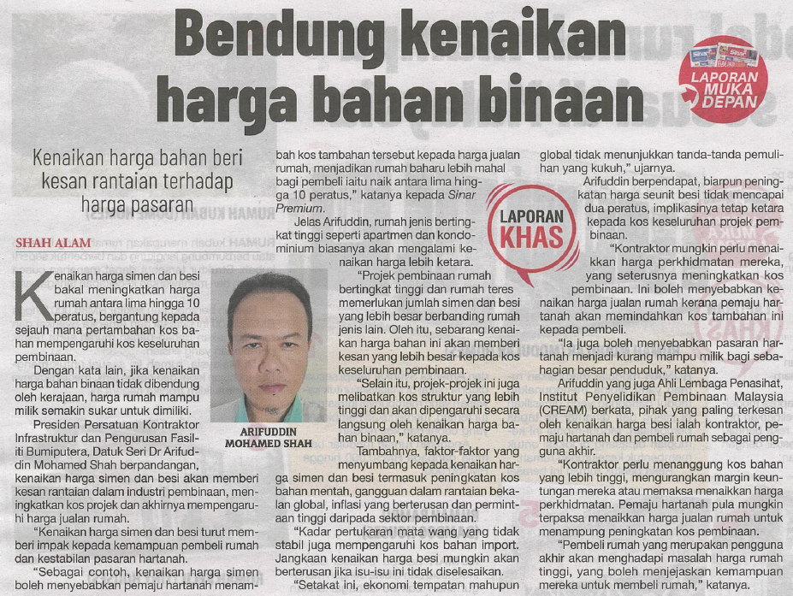
SINAR HARIAN
2 OGOS 2024
SH|BENDUNG KENAIKAN HARGA BAHAN BINAAN| MS 3

Slide 3
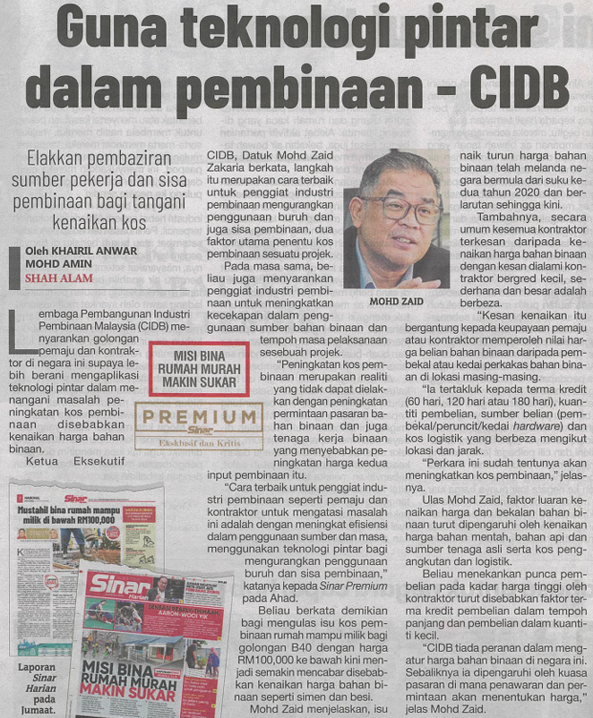
SINAR HARIAN
5 OGOS 2024
SH|GUNA TEKNOLOGI PINTAR DALAM PEMBINAAN –CIDB |MS 18

Slide 4
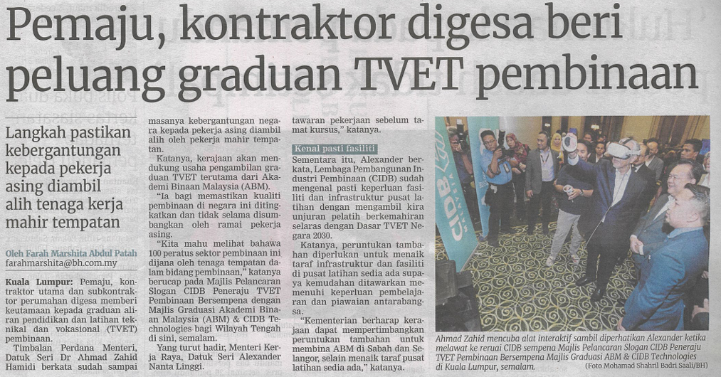
BERITA HARIAN
7 OGOS 2024
BH|PEMAJU,KONTRAKTOR DIGESA BERI PELUANG GRADUAN TVET PEMBINAAN| MS 8

Slide 5
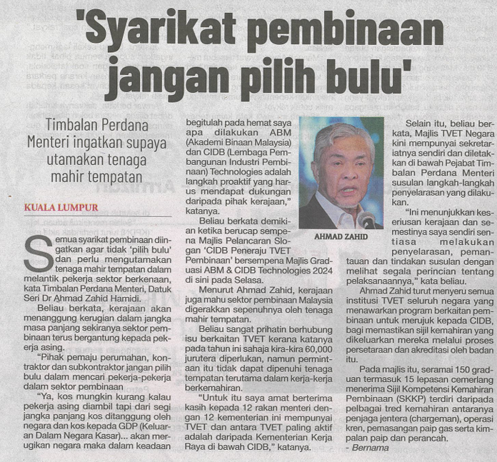
SINAR HARIAN
7 OGOS 2024
SH|’SYARIKAT PEMBINAAN JANGAN PILIH BULU’| MS 6

Slide 6
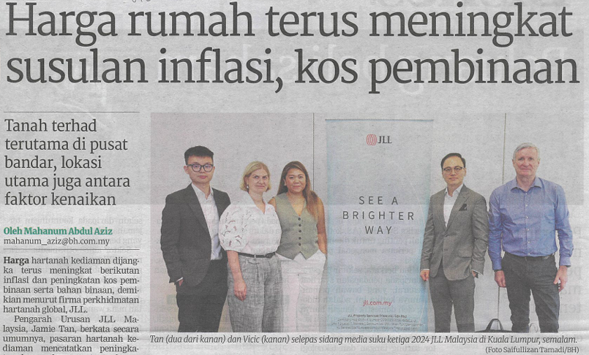
BERITA HARIAN
8 OGOS 2024
BH|HARGA RUMAH TERUS MENINGKAT SUSULAN INFLASI, KOS PEMBINAAN| MS 26

Slide 7
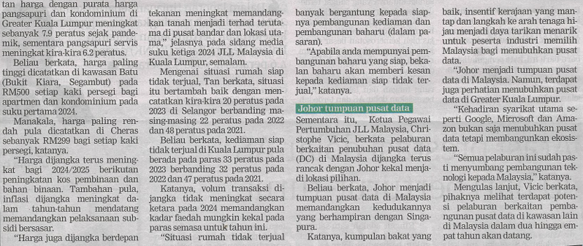
BERITA HARIAN
8 OGOS 2024
BH|HARGA RUMAH TERUS MENINGKAT SUSULAN INFLASI, KOS PEMBINAAN| MS 26 (SAMBUNGAN)

Slide 8
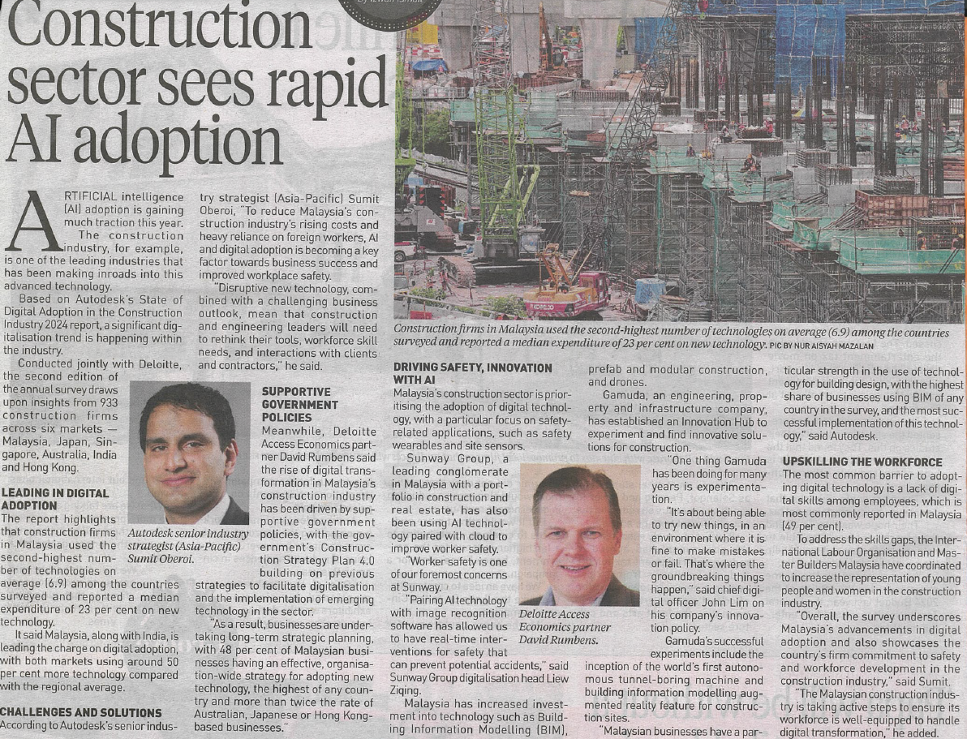
NEW STRAITS TIMES
9 OGOS 2024
NST|CONSTRUCTION SECTOR SEES RAPID AI ADOPTION| MS 13

Slide 9
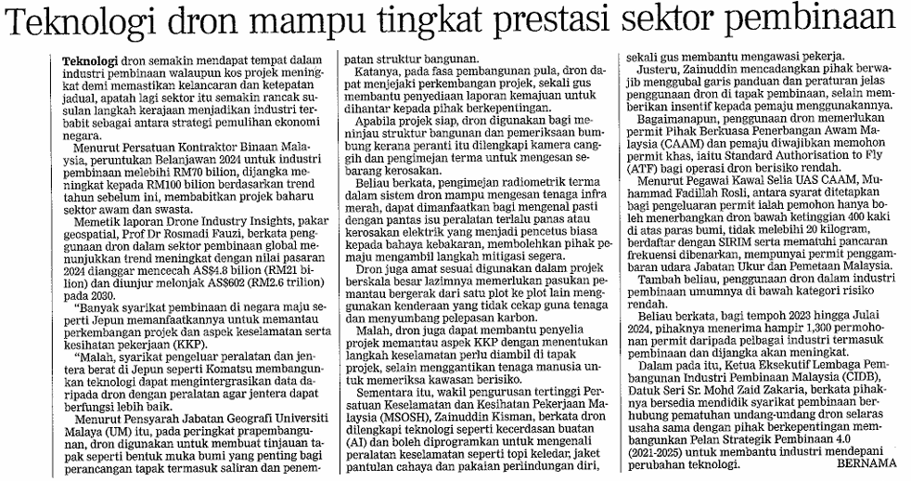
BERITA HARIAN
20 OGOS 2024
BH|TEKNOLOGI DRON MAMPU TINGKAT PRESTASI SEKTOR PEMBINAAN| MS 11

